Slide 1
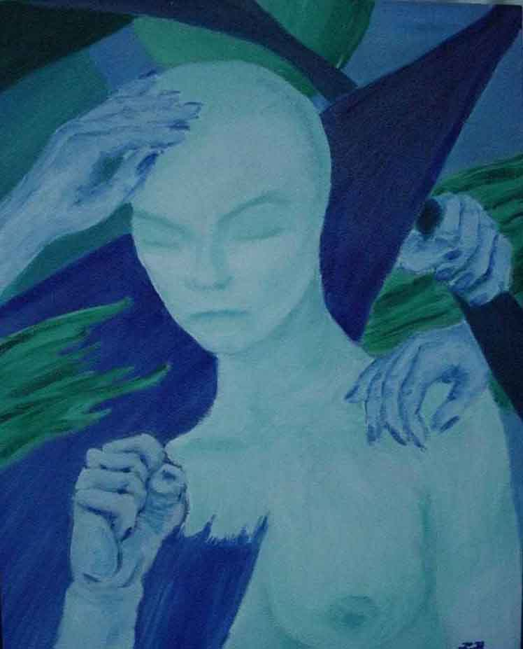
CANCER-BESKEDET
Örebro-22
Notes:
Presentation-jag är här för att ägna den sista delen av den här dagen till att prata o diskutera cancerbesked med er – det samtal som kommer att förvandla en helt vanlig kvinna med vanliga bekymmer till den här kvinnan på bilden – en bröstcancerpatient.
Den här målningen är gjord av.. Jag tycker det innehåller allt ; lidandet, den kala hjässan, stympningen men också viljan att kämpa, tröstande stödjande händer ,. …. vi fattar rodret just vid diagnosbeskedet.
jag har under årens lopp mer o mer fascinerats över vad som sker när någon ska förmedla ngt stort o svårt som för alltid förändrar den andres liv- när ngt går i kras

Slide 2

Kunskap-
Vad sker i mötet?
Vad säger litteraturen? vad vet vi?
Vad vill patienten ha?
Vad är doktorns roll?-och vem är jag..
Notes:
Kunskapen anser jag vilar på fyra hörnstenar, eller ben som på en stol- falerar ngt ben faller det, detr första benet är ..

Slide 3
Försvar
Cancerbesked
Övergång i Palliativ fas
Tid
Terminal fas
Notes:
Först vill jag visa denna bild – kom ihåg ,
Denna bild vill visa
Vad vi lyckas förmedla- stor betydelse för sen
Jag själv som haft förmånen att… ta stunden på allvar , den kommer aldrig tillbaka
Sen HUR man gör…

Slide 4
Var? Vad? och Hur?
  “Breaking bad news”,
  Girgis A. and Sanson-Fisher; J of clin onk 1995;13:2449-2456
”Mastering communication with seriously ill patients –
balancing honesty with empathy and hope”
-Anthony Back, Robert Arnold, James Tulsky
2009
Notes:
Valt ut två som beskriver detta.

Slide 5
Stommen i ett informativt samtal
Syftet med mötet
Vad vet pat, vad tror pat
Beskedet ges stegvis
Pat ges tillfälle att reagera och fråga
Delge plan
Pat ombedes att sammanfatta vad hon uppfattat - ev komplettering
Nästa steg
Skriftlig information

Slide 6
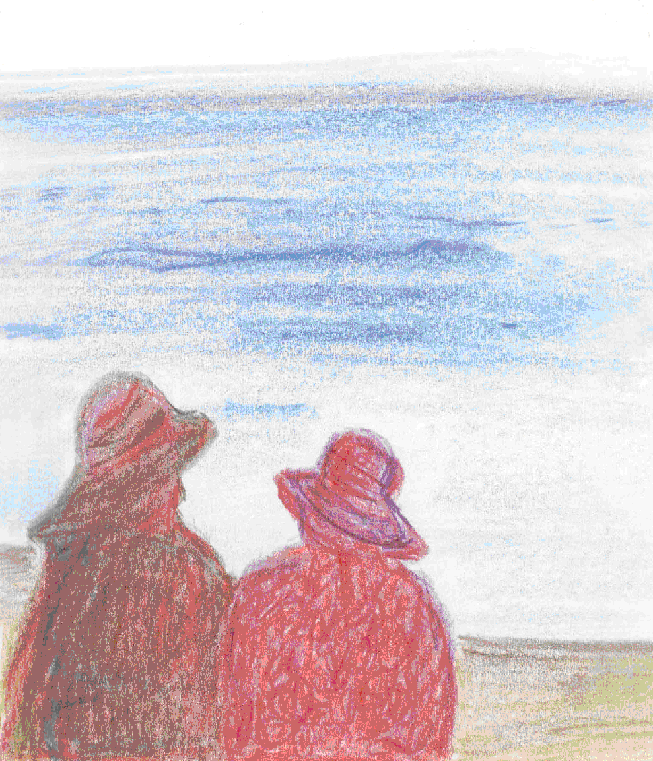
För vem säger jag detta?

Slide 7
Skaffa kunskap! Be om feedback!
Var tillgänglig, visa närvaro
Följ avtal, sträva efter kontinuitet
Förklara ,bekräfta
Var klar över vem som är huvudpersonen – det är INTE du
Våga vara hängiven

Slide 8
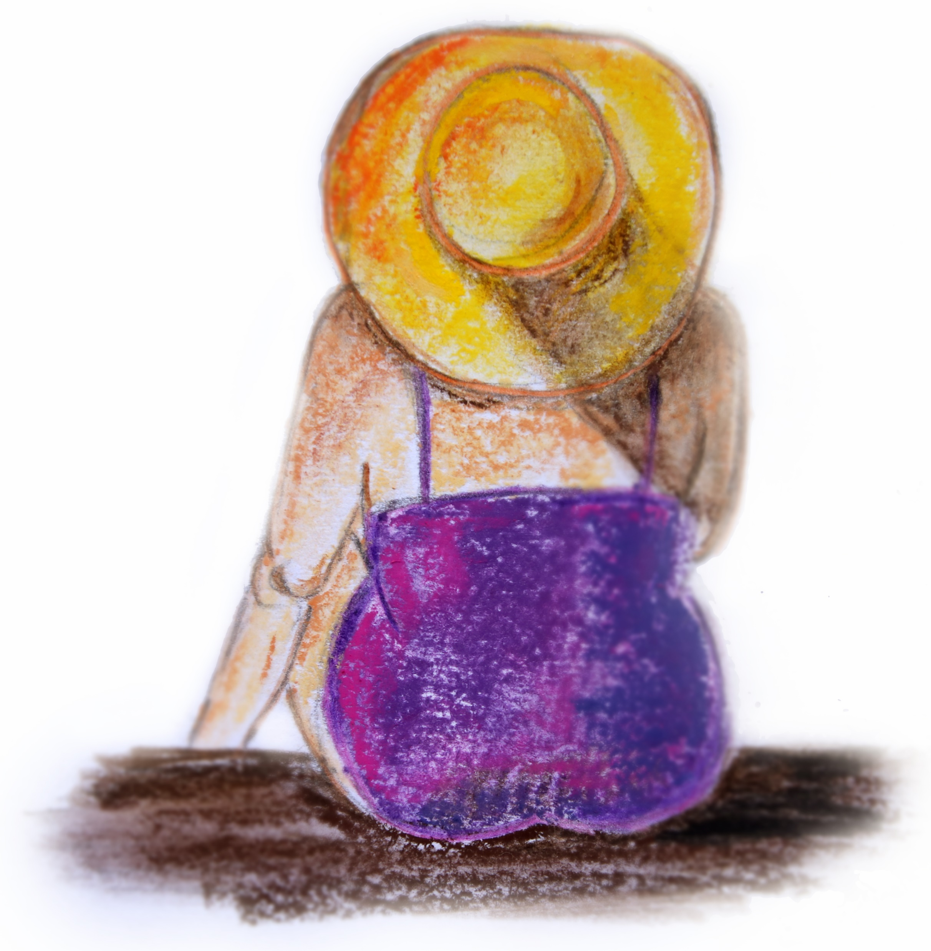
INGE HOPP!! Stäng aldrig alla dörrar!

